Slide 1







KHỞI ĐỘNG

Slide 2


Slide 3

Thứ … ngày … tháng … năm ….
Bài 59
LUYỆN TẬP

Slide 4

YÊU CẦU CẦN ĐẠT
- Đặt tính và thực hiện tính chia thành thạo chia số tự nhiên cho số thập phân và chia số thập phân cho số thập phân.
- Vận dụng được vào các tình huống thực tiễn.

Slide 5

LUYỆN TẬP – THỰC HÀNH

Slide 6

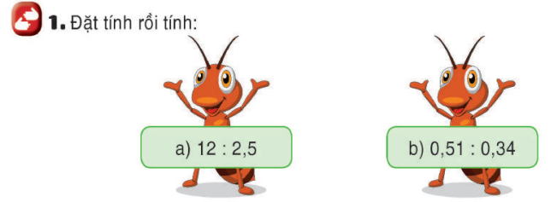
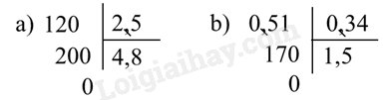
Ảnh Này của Tác giả Không xác định được cấp phép theo CC BY

Slide 7
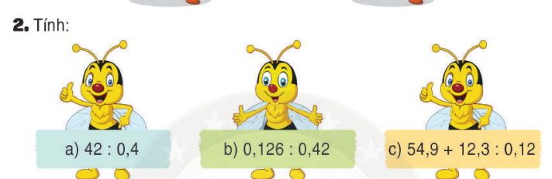
a) 42 : 0,4 = 105
b) 0,126 : 0,42 = 0,3
c) 54,9 + 12,3 : 0,12
= 54,9 + 102,5
= 157,4
Ảnh Này của Tác giả Không xác định được cấp phép theo CC BY

Slide 8
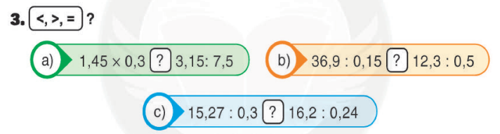
Ảnh Này của Tác giả Không xác định được cấp phép theo CC BY

Slide 9
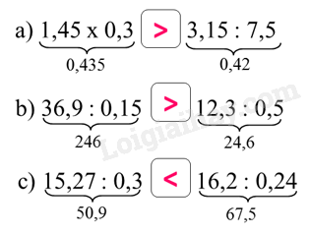
Ảnh Này của Tác giả Không xác định được cấp phép theo CC BY

Slide 10
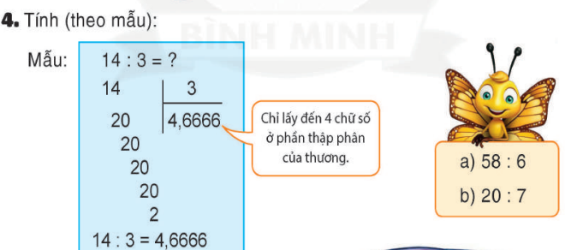
Ảnh Này của Tác giả Không xác định được cấp phép theo CC BY

Slide 11
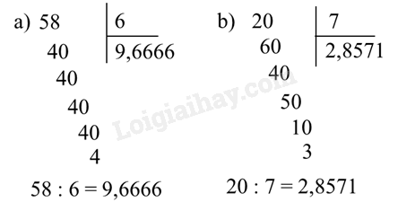
Ảnh Này của Tác giả Không xác định được cấp phép theo CC BY

Slide 12

VẬN DỤNG

Slide 13
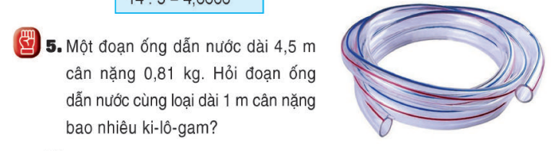
Ảnh Này của Tác giả Không xác định được cấp phép theo CC BY

Slide 14
Bài giải
Đoạn ống dẫn nước cùng loại dài 1 m cân nặng số ki-lô-gam là:
0,81 : 4,5 = 0,18 (kg)
Đáp số: 0,18 kg.
Ảnh Này của Tác giả Không xác định được cấp phép theo CC BY

Slide 15

CỦNG CỐ
Trò chơi “ đố bạn”
Củng cố lại quy tắc

Slide 16




DẶN DÒ
1. Hoàn thành các bài tập
2. Chuẩn bị bài sau.

Slide 17













TIẾT HỌC KẾT THÚC
chúc
các
em
học
tốt
Notes:
Thiết kế : Hân Di zalo 0948607584

